Slide 1

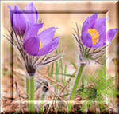
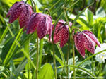
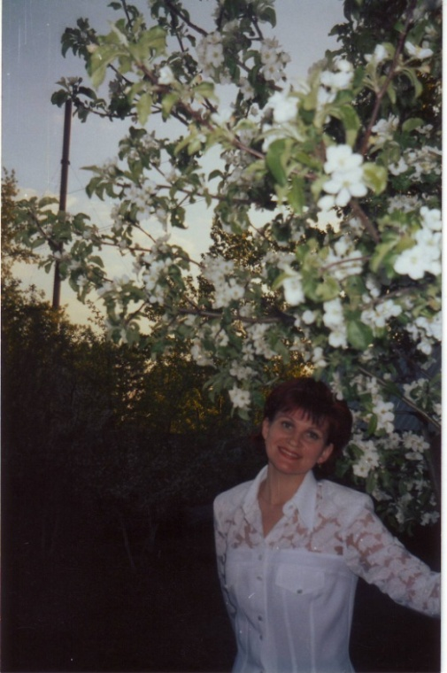
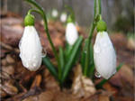
«Красная книга
России.
Правила поведения на природе.»
Учитель начальных классов
МБОУ СОШ
р.п.Шемышейка
Володько Г.Н.

Slide 2
Учимся…
Размышляем…
Открываем…
Контролируем…

Slide 3
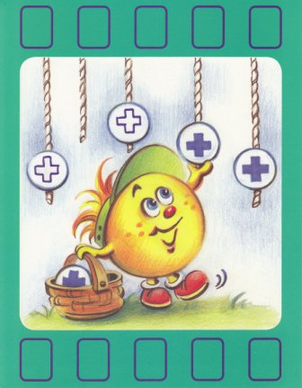
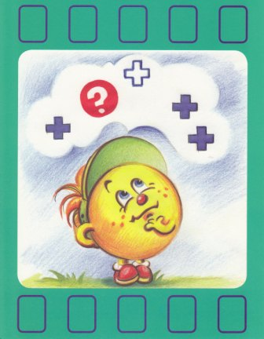

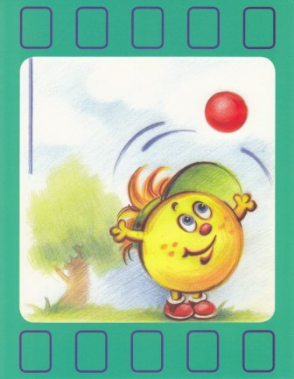
Вспоминаем то ,
что важно для урока
ОПРЕДеЛяеМ ОСНОВНОЙ ВОПРОС УРОКА
ОТКРЫВАЕМ НОВЫЕ ЗНАНИЯ
применяем новые знания

Slide 4
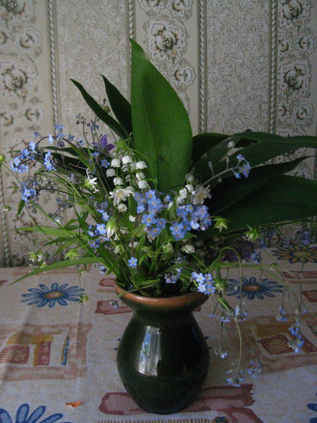
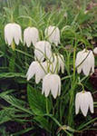
ДЕВИЗ УРОКА:
ЛУЧШИЙ СПОСОБ
ИЗУЧИТЬ ЧТО-ЛИБО –
ЭТО ОТКРЫТЬ САМОМУ
Тюльпан двуцветный
?
ФОТО НА ОБЛАСТНОЙ КОНКУРС
« МИР ЗАПОВЕДНОЙ ПРИРОДЫ»

Slide 5
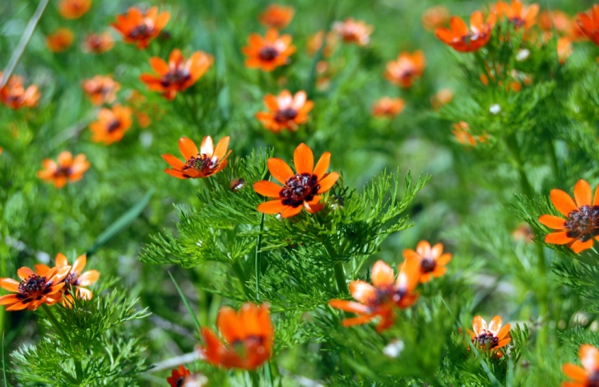

всПоминаем то ,что Важно для УРОКА
Заповедник – это территория,
находящаяся под охраной,
где запрещена охота на животных
и птиц, где нельзя собирать ни цветы,
ни травы, запрещена вырубка
деревьев, где необходимо не
нарушать покой растений и животных.

Slide 6
ОПРЕДЛЯЕМ ОСНОВНОЙ ВОПРОС УРОКА
Почему красную книгу
назвали
Красной?

Slide 7
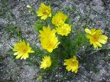
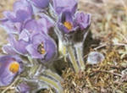
Чтоб сохранить красу родной Земли,
Чтобы сберечь растенья и цветы,
Все исчезающие виды
В книгу Красную сейчас занесены.
Там сон-трава и медуница,
Прекрасная кувшинка, горицвет.
И рябчик русский там, и ландыш,
Весны чудесный вестник – первоцвет.
Красная книга – книга -тревоги.
Знай, все растения в ней - недотроги.
Рвать не нужно их, друзья!
Охраняйте их всегда.

Slide 8
ОТКРЫВАЕМ НОВЫЕ ЗНАНИЯ
В Красную книгу России
занесены … , … и растения.
В Красной книге нашей страны … тома.

Slide 9
ОТКРЫВАЕМ НОВЫЕ ЗНАНИЯ
В Красную книгу России
занесены редкие и исчезающие растения.
В Красной книге нашей страны 2 тома.

Slide 10
ПРИМЕНЯЕМ
НОВЫЕ ЗНАНИЯ
1.Работа по учебнику, с 81-82.
2. Рассматривание Красной книги России ,ч. 2
« Растения».Сообщения детей от имени растений.
3. Рассматривание Красной книги Пензенской области ,ч. 2 « Растения. Грибы».
4. Сравнение названий растений Красной книги России и Красной книги Пензенской области.
5.Защита мини-проектов «Запрещающие знаки».

Slide 11
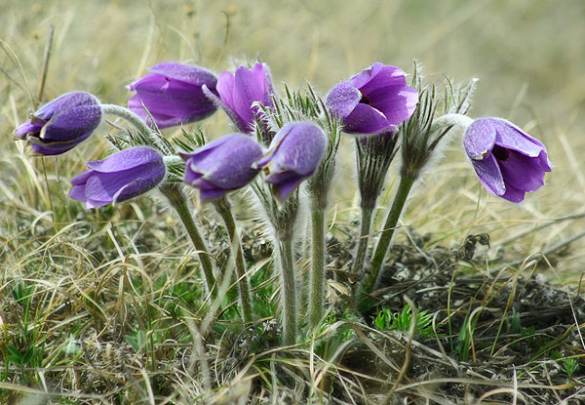
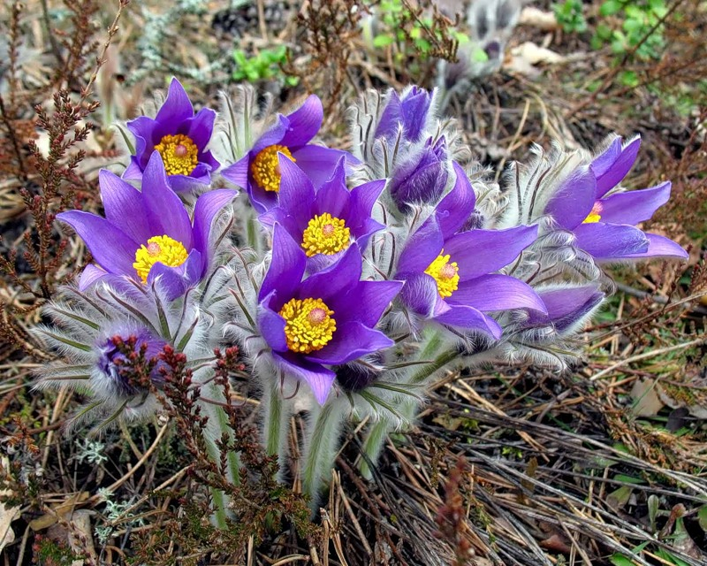
СРАВНИТЕ
(
Красная книга
России
Красная книга
Пензенской области
Прострел луговой(сон-трава)
Прострел
раскрытый

Slide 12
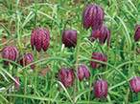
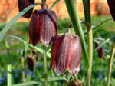
Красная книга
Пензенской области
Красная книга
России
Тюльпан двуцветный
Рябчик
русский
Рябчик
шахматовидный

Slide 13
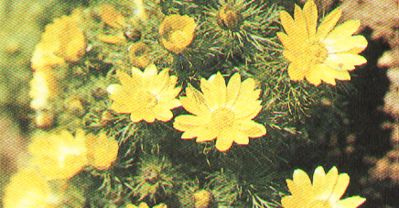
Адонис(горицвет) весенний - редкое растение , занесено в Красную книгу Пензенской области , охраняется в заповеднике Приволжская лесостепь.

Slide 14
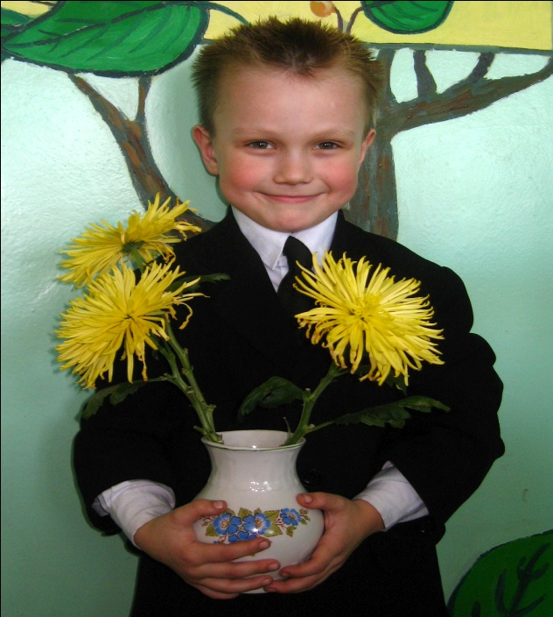
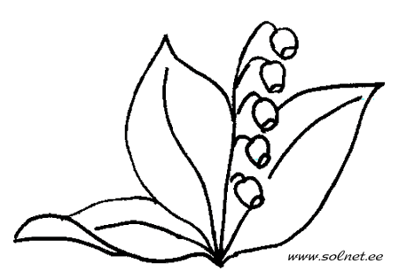
ПРАВИЛА ПОВЕДЕНИЯ
НА ПРИРОДЕ
(Творческая работа
в рабочей тетради , с .34 )
Тюльпан двуцветный

Slide 15
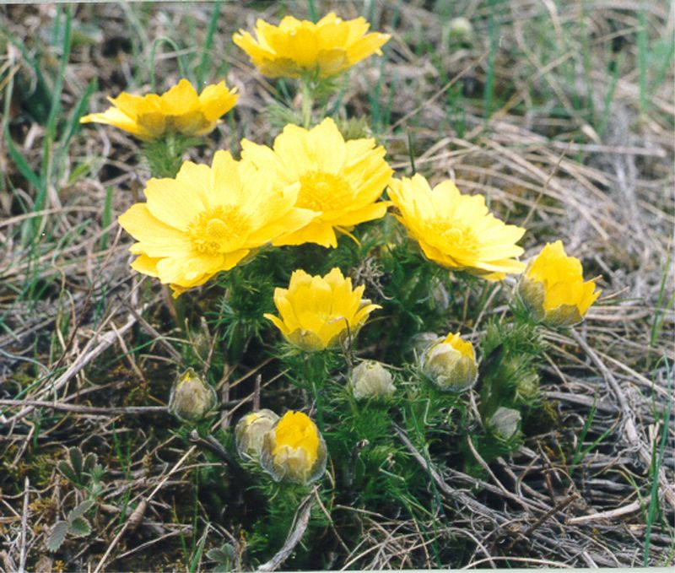
Дерево ,трава и птица
Не всегда умеют защититься.
Если будут уничтожены они,
На планете мы останемся одни.
Соглашаешься ли ты с поэтом?
Валентин Берестов
Тюльпан двуцветный

Slide 16
Тест « Красная книга»
А 1.Сколько томов в Красной книге нашей страны?
один 3)три
два 4)пять
А 2. Какое из этих лекарственных растений занесено в Красную книгу?
1)ландыш 3)мать -и- мачеха
2)одуванчик 4) зверобой
В 1. Почему книга одета в красный переплёт?
это красиво
это сигнал тревоги
это сигнал того , что животные и растения спасены
просто так , красный цвет выбран случайно
Тюльпан двуцветный

Slide 17
С 1. О каких растениях и животных рассказывают страницы Красной книги?
об исчезающих
об ископаемых
о редких
о восстановленных
Тюльпан двуцветный

Slide 18
КЛЮЧ К ТЕСТУ
А1 | А2 | В1 | С1
2 | 1 | 3 | 1,3,
1 балл | 1 балл | 2 балла | 3 балла
Тюльпан двуцветный
6-7 баллов - « 5»
4-5 баллов - «4»
2-3 балла- « 3»

Slide 19
АЛГОРИТМ САМООЦЕНКИ
1. Какое было задание?
2. Удалось выполнить задание?
3. Задание выполнено верно или с ошибками?
4. Выполнил самостоятельно или с чьей-то помощью?
5. Определи отметку, которую ты можешь себе поставить.
Тюльпан двуцветный

Slide 20
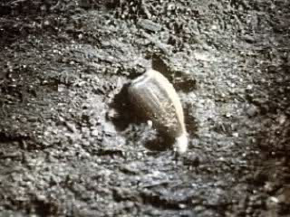
ЗНАЮ
Я
Тюльпан двуцветный
ЗАПОМНИЛ
СМОГ

Slide 21


ДОМАШНЕЕ
ЗАДАНИЕ
Уч., с. 81-85
Р.т., с. 35
Тюльпан двуцветный

Slide 22
В презентации использованы материалы
http://yandex.ru/yandsearch?text=%D0%A0%D1%8F%D0%B1%D1%87%D0%B8%D0%BA+%D1%80%D1%83%D1%81%D1%81%D0%BA%D0%B8%D0%B9&clid=1783273&lr=213
http://gri-gri.ru/photo/plants/flowers/pasque-flower/son-trava.html
http://blogs.mail.ru/mail/valia-1954/32DB390F0086598A.html
4. http://evk-skell.ucoz.ru/forum/26-75-14

